Slide 1




中
国
基于RPA+AI的股票舆情分析系统

Slide 2

作品信息 App Information
参赛作品 entries：
队伍名称 Team Name： 代码人生
队伍成员 Team Member：谢彩月 彭艳彦 赵庆成 陈美霞 刘正洪 吴嘉怡 孙恣
队伍口号 Team Slogan：给我们一个需求，我们帮你实现
所在院校/专业 Enterprise :海南科技职业大学信息工程学院、会计学院
作品应用场景 ：股市、证券市场、资本市场
作品应用项目：股票、基金等的分析、投资

Slide 3

3
一、背景介绍
background information
随着中国资本市场的发展，居民投资理财意识不断增强，如何让家庭财富保值增值也成为每一个家庭都要面对的问题。在互联网信息高速发展的环境下，博客、论坛、微博、各大新闻客户端充斥着整个互联网空间。互联网金融服务业作为朝阳产业已成为国内外投资者普遍看好的产业。越来越多的学者将数据挖掘技术运用到股市的研究分析中，逐步成为证券、金融行业不可或缺的重要组成部分。

Slide 4
4
二、需求分析
Requirement analysis
人为进行股票分析的弊端
操作性难
股票的操作性难，需要专业的人员进行分析才不会容易在股市中亏损
弊端
效率低
数据量大
股票的波动率大，资本市场的任何风吹草动都会导致股价大起大落，需要时刻关注股价
股价不断变化、股票舆情及评论不断增加，需要自己长时间的关注和筛选

Slide 5

需求分析
Requirement analysis
基于RPA+AI进行股票分析
利用股票舆情分析打破盲从跟股，结合股票的市场表现，对股评舆情与股票市场表现的关系进行分析，结果表明与股票市场表现相关性最高的是股评标题评分，股评标题正向情绪越高，当日的股票成交量、换手率、成交笔数越多，而阅读量仅与成交笔数有正向相关关系。

Slide 6

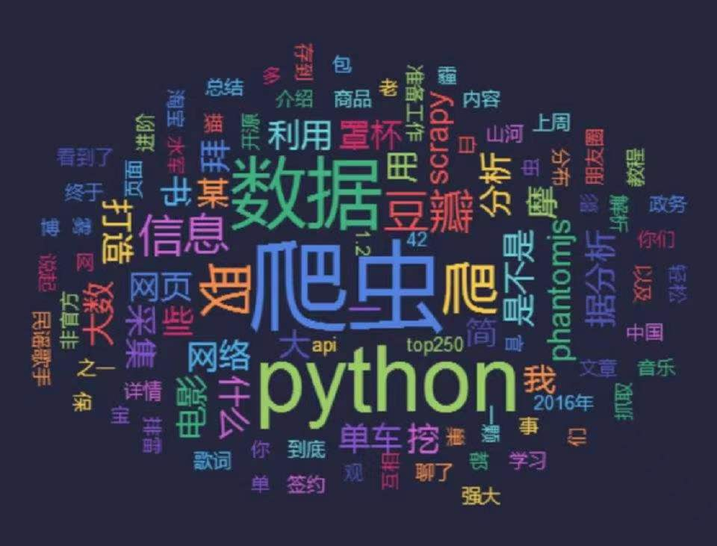
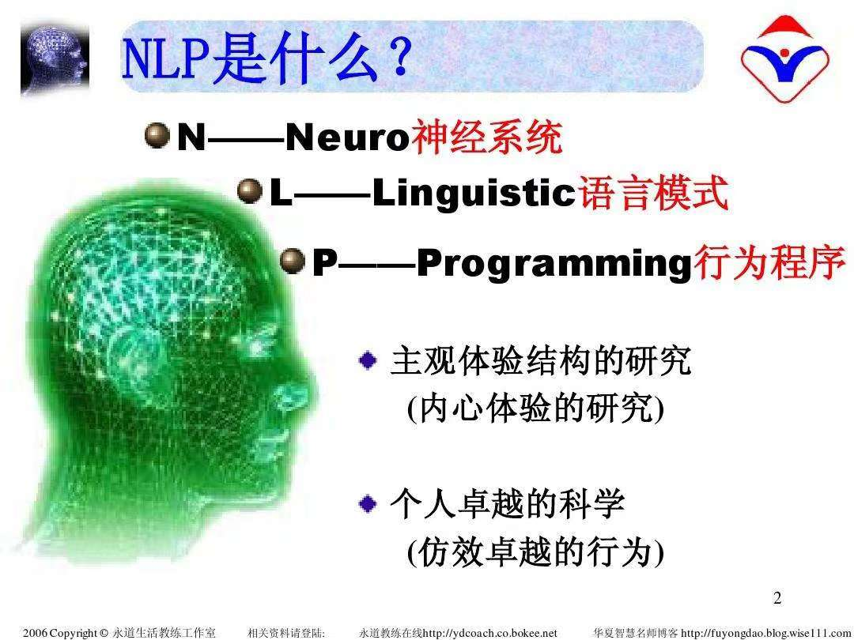
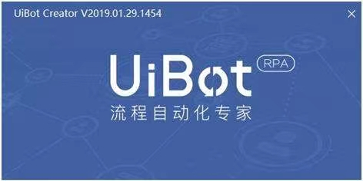
三、程序组成
Program constitution
基于RPA+AI的股票舆情分析系统
数据爬虫
自然语言处理
机器人流程自动化服务平台

Slide 7
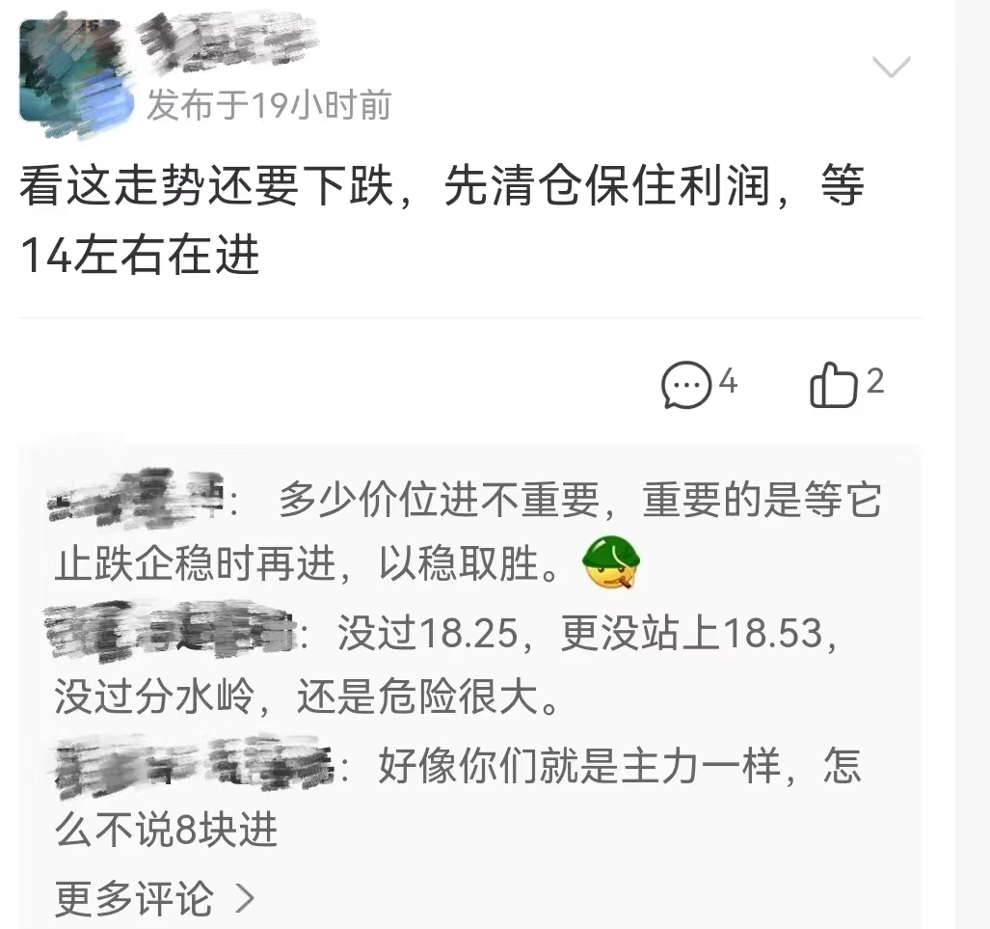


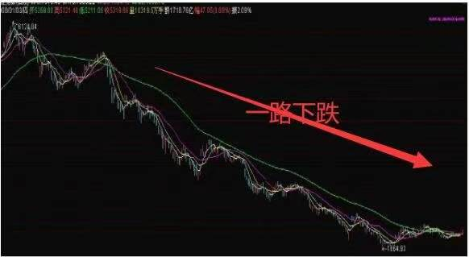
四、功能介绍
function Introduction
爬取用户股票的评论
NLP分析股票舆情
预测股票的涨跌

Slide 8
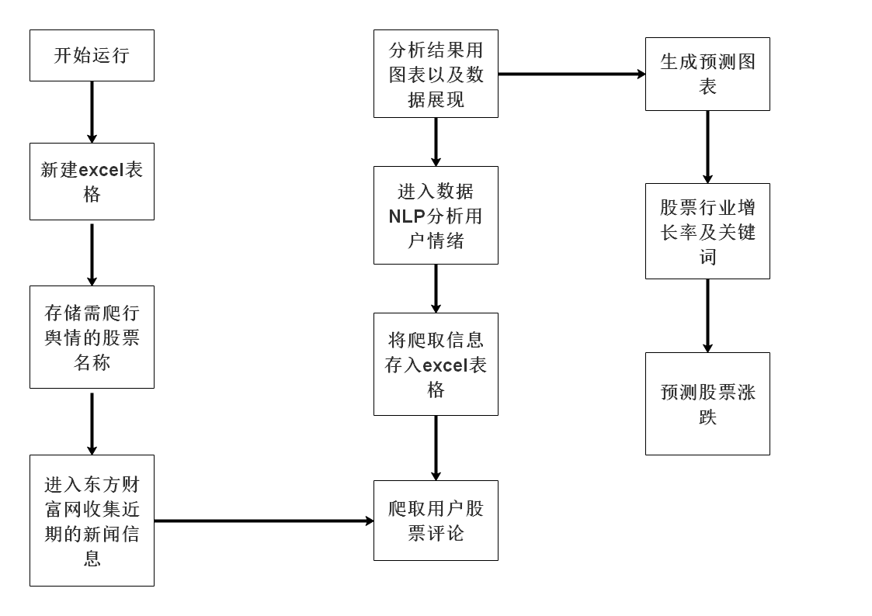
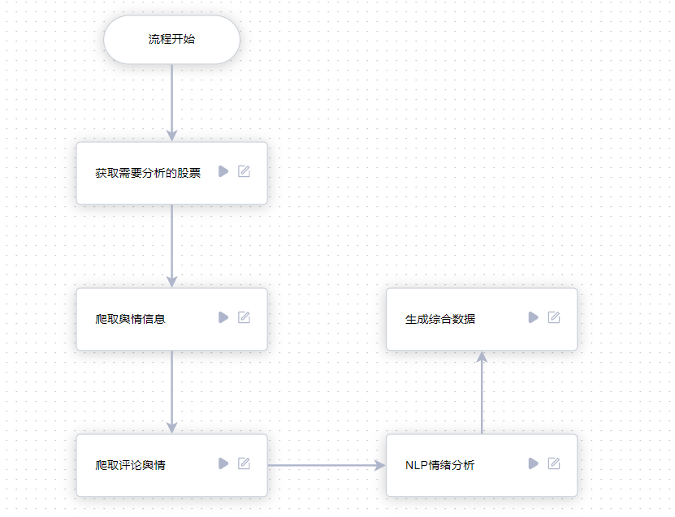
五、执行流程图
Execution Flow Chart
前期设计思路图
Preliminary Design Thinking Diagram
执行流程图
Execution Flow Chart

Slide 9
六、模式和技术创新性
Mode and Technological Innovation
UIBOT内置RPA爬虫功能
非侵入式表层集成
AI自主学习
基于强大的爬虫引擎减少了传统的繁琐的数据收集困难
模拟人的操作，模拟一次，长期可以进行重复人的操作
软件会记录你的使用风格，投资人的投资策略，进而提高收益率

Slide 10
七、方案价值与收益
Solution Value and Revenue
金融投资的工作比较繁琐使用本RPA机器人最大的减少人力，把人力放在关键的地方
节约人力成本
分析市场行情
通过对数据的分析来判断市场行情，规避了感性带来的误差
对软件进行推广从中获取收益，软件能自动生成方案把软件推广给客户，保护客户隐私
推广软件
高定制可拓展
可根据企业需求定制内容，一个企业一个方案。高扩展性即使没有编程经验也可以轻松使用

Slide 11
八、创新与可持续发展
Innovation And Sustainable Development
近期期望
软件能力
可以继续优化
通过多个股票情况在一个图表中实现，更直观的选择，在名字上加入链接，点击进入舆情详情界面，更具权威性
使用本RPA机器人可以在原有基础上进行不断优化和创新，更好的服务于需要他的人，具有很好的可持续发展性，创新性

